Slide 1
Bellman-Ford算法
单源最短路径

Slide 2
适用条件&范围
  单源最短路径(从源点s到其它所有顶点v);
  有向图&无向图(无向图可以看作(u,v),(v,u)同属于边集E的有向图);
  边权可正可负(如有负权回路输出错误提示);
  差分约束系统;
1
A
B
-3
1
1
D
C
2
负权回路

Slide 3
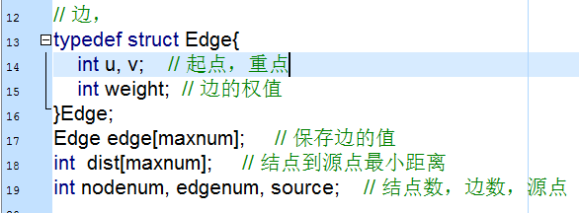
使用数据结构
图及相关信息的存储

Slide 4
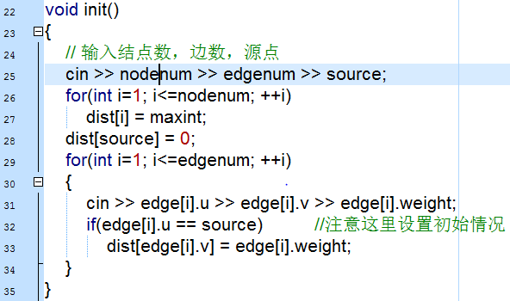
读入数据

Slide 5
边的松驰操作（ Relax）
求单源点最小路径问题
  d[i] 表示源点到i的最短距离
d[v]、d[u]是目前s到v、u的最短距离
关注边 <u,v> 能否改善d[v]的值
  if( d[u]+w<d[v] ) 成立
  原有的d[v]路线将被s→u→v替代
  这就是边<u,v>的松驰操作
s
d[v]
v
w
d[u]
u

Slide 6
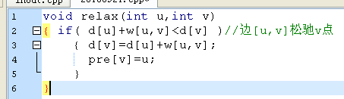
s
d[v]
v
w
w
d[u]
u

Slide 7
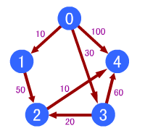
Relax操作的作用
求0出发最短路线的初始状态
如果对每一条边都执行一次Relax操作，至少可以修改几个d[i]的值？
d[0]=0
d[1]
∞
d[4]
∞
d[2]
∞
d[3]
∞

Slide 8
算法描述
  对每条边进行|V|-1次Relax操作;
  如果存在(u,v)∈E使得dis[u]+w<dis[v],则存在负权回路;否则dis[v]即为s到v的最短距离,pre[v]为前驱
Relax操作
  procedure relax(u,v,w:integer); //有向边(u,v)权值w
  begin if dis[u]+w<dis[v] then
  begin dis[v]:=dis[u]+w;
  pre[v]:=u;
  end
  end;
s
d[v]
v
w
w
d[u]
u
借助边(u,v)可以松驰d[v]吗？

Slide 9
d[i]表示源点到点i的最距离
初始状态d[s]=0(源点),其余d[i]=∞
第一次对每边Relax操作，d[1]、d[3]、d[4]发生改变
第二次对每边Relax操作：
  边缘地带的d[i]一定发生变化
  小于∞的d[i]可能发生变化
共做|V|-1遍Relax操作
d[0]=0
d[1]
d[4]
d[2]
d[3]

Slide 10
d[i]<∞
d[i]=∞
d[i]<∞
d[i]=∞
v
s
s
v
u
u
初始，
只有一个点是正确的
第一轮Relax
多了一个点是正确的
为什么是|V|-1次？
每一次能确定一个点的距离

Slide 11
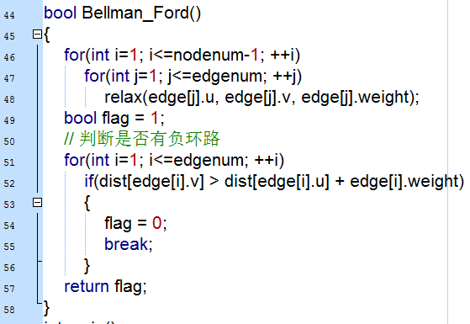
伪代码
    For i:=1 to |V|-1 do //v为顶点数
    For 每条边(u,v)∈E do //对每条边进行遍历
    Relax(u,v,w);
    For每条边(u,v)∈E do
    If dis[u]+w<dis[v] Then
    Exit(False)

Slide 12
时空复杂度
  算法时间复杂度O(VE)。
  因为算法简单，适用范围又广，虽然复杂度稍高，仍不失为一个很实用的算法。

Slide 13


